Slide 1
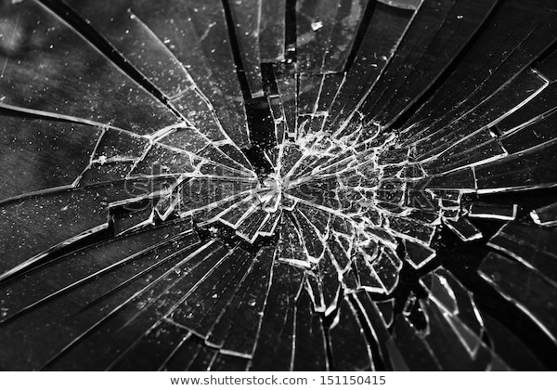

Poškození skla
Chemie a metodiky konzervování předmětů vyrobených z anorganických materiálů
Masarykova univerzita
Mgr. Romana Kozáková

Slide 2
Obsah přednášky
Odolnost skla.
Příčiny poškození:
  Mechanické.
  Fyzikální.
  Chemické.

Slide 3
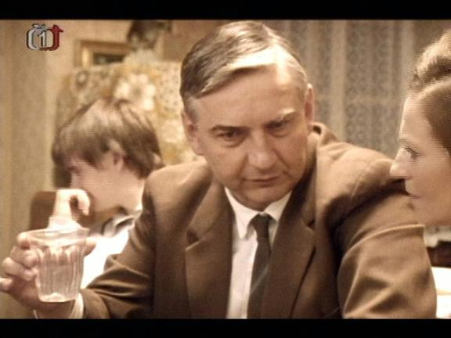
Mechanická poškození
Mechanické poškození je nejčastější
Sklo je křehké
Sklo má vždy určité vnitřní pnutí, dané jeho výrobou

Slide 4
Vnitřní pnutí
Trvalé – nevychlazené případně chemicky nebo fyzikálně nehomogenní sklo (mezi horní a dolní chladicí teplotou nedojde k ideálnímu strukturnímu postavení molekul, hlavně u kombinace různých skel)
Přechodné – v důsledku mechanického namáhání respektive tepelného gradientu (např. při nevhodné rychlosti chlazení popraská výrobek během chlazení)
Řízeným chlazením se většina pnutí odstraní
Při nevhodně zkombinovaných sklech či zatavených jiných materiálech nelze odstranit
U chybně vychlazených kusů pnutí zůstává a i minimální vryp může způsobit praskliny
K vysvětlení: http://www.glassrevue.com/news.asp@nid=413&cid=6.html

Slide 5
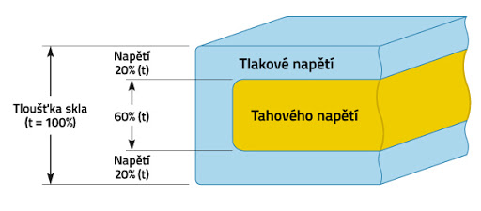
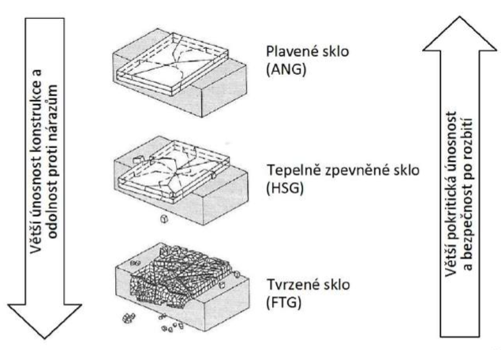
Tvrzené sklo
Využití vnitřního pnutí

Slide 6
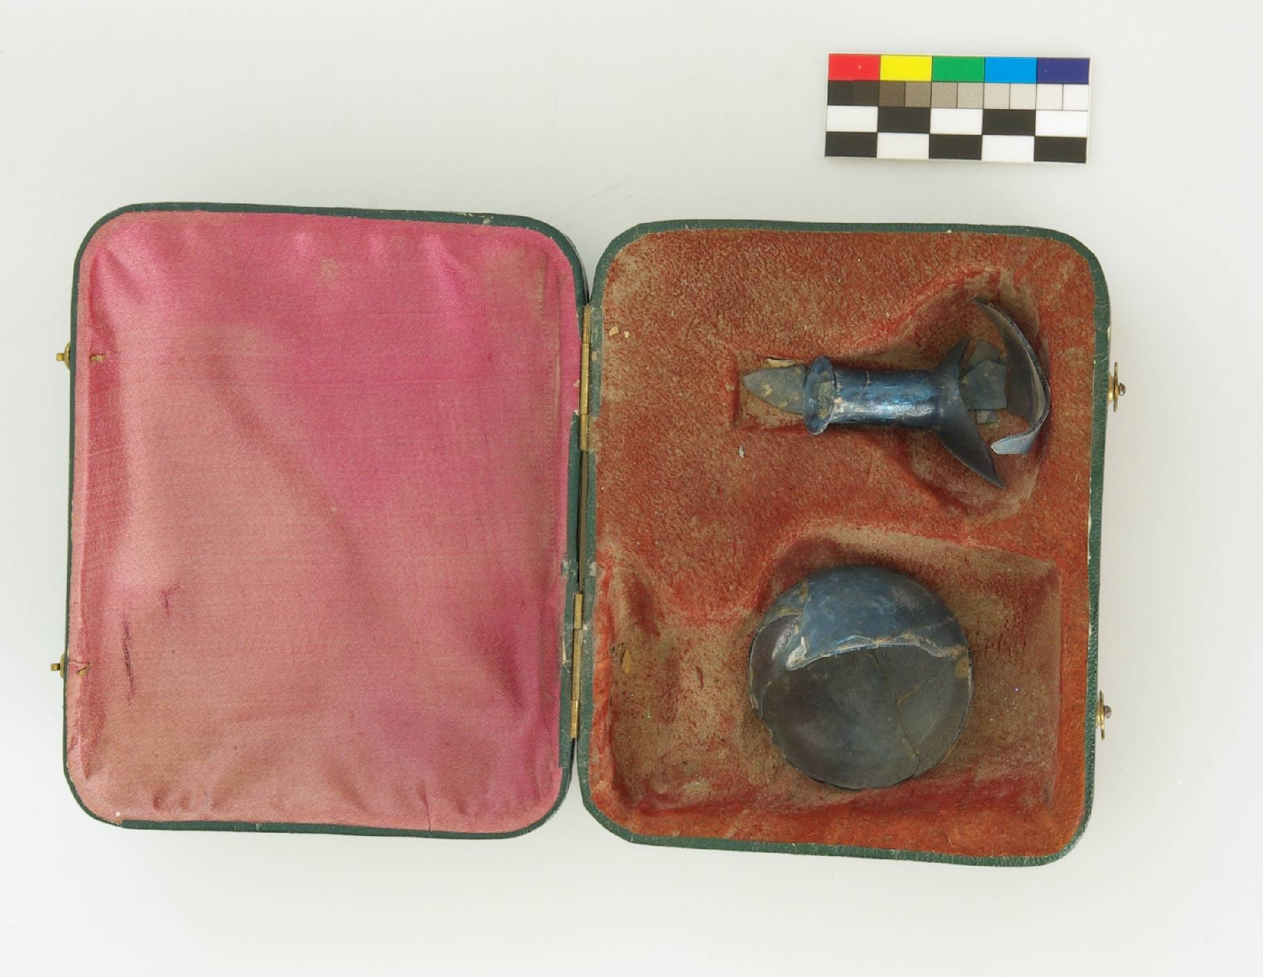
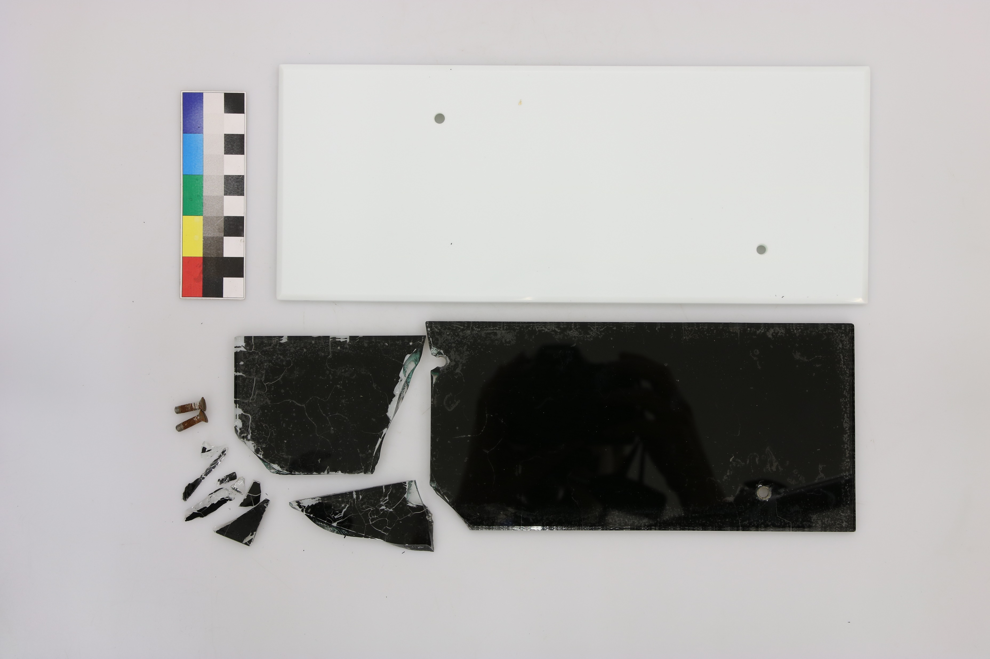
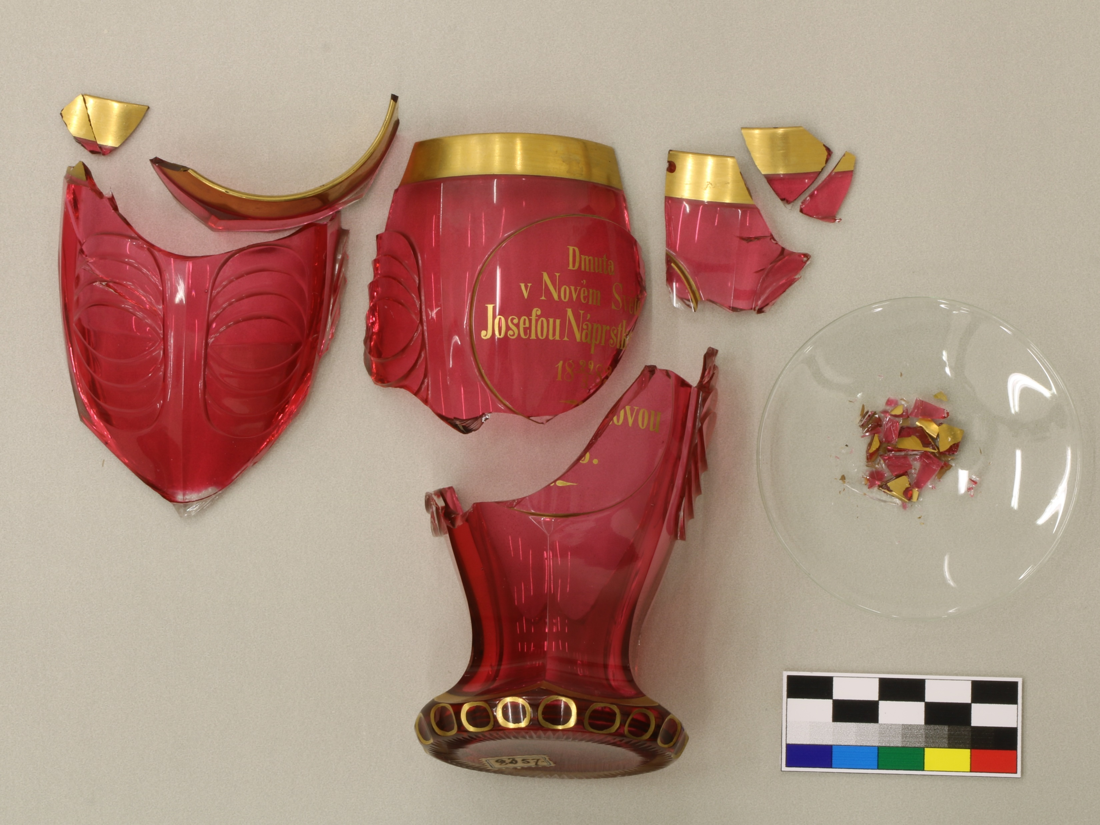
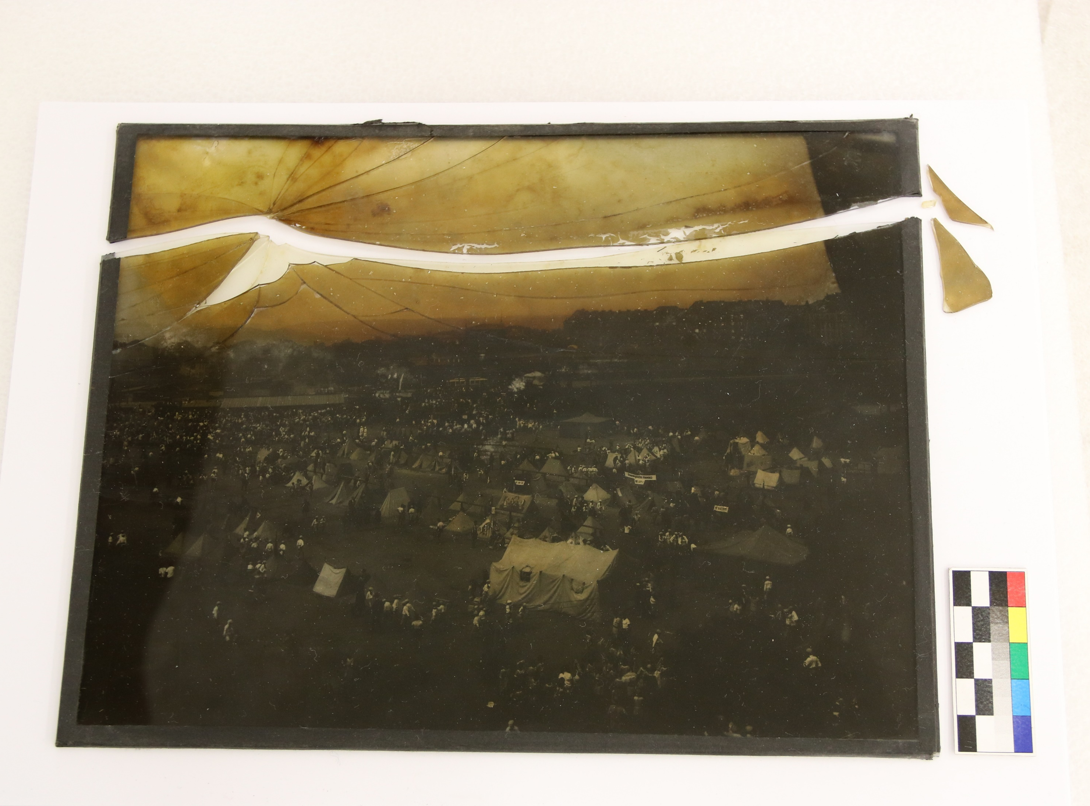

Slide 7
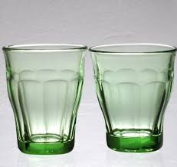
Odběr vzorků - výstraha
Pozor na mechanické poškození při odebírání vzorků
Především u intaktních předmětů
Před odštípnutím vzorku je nutné naškrábnout místo zamýšleného lomu nebo vzorek odbrousit
Používají se diamantové nástroje (řezáky na sklo, kleště pro mozaikáře, diamantové vrtáky a kotoučky do mikrobrusky)
U tvrzeného skla není možné odebrat vzorek

Slide 8
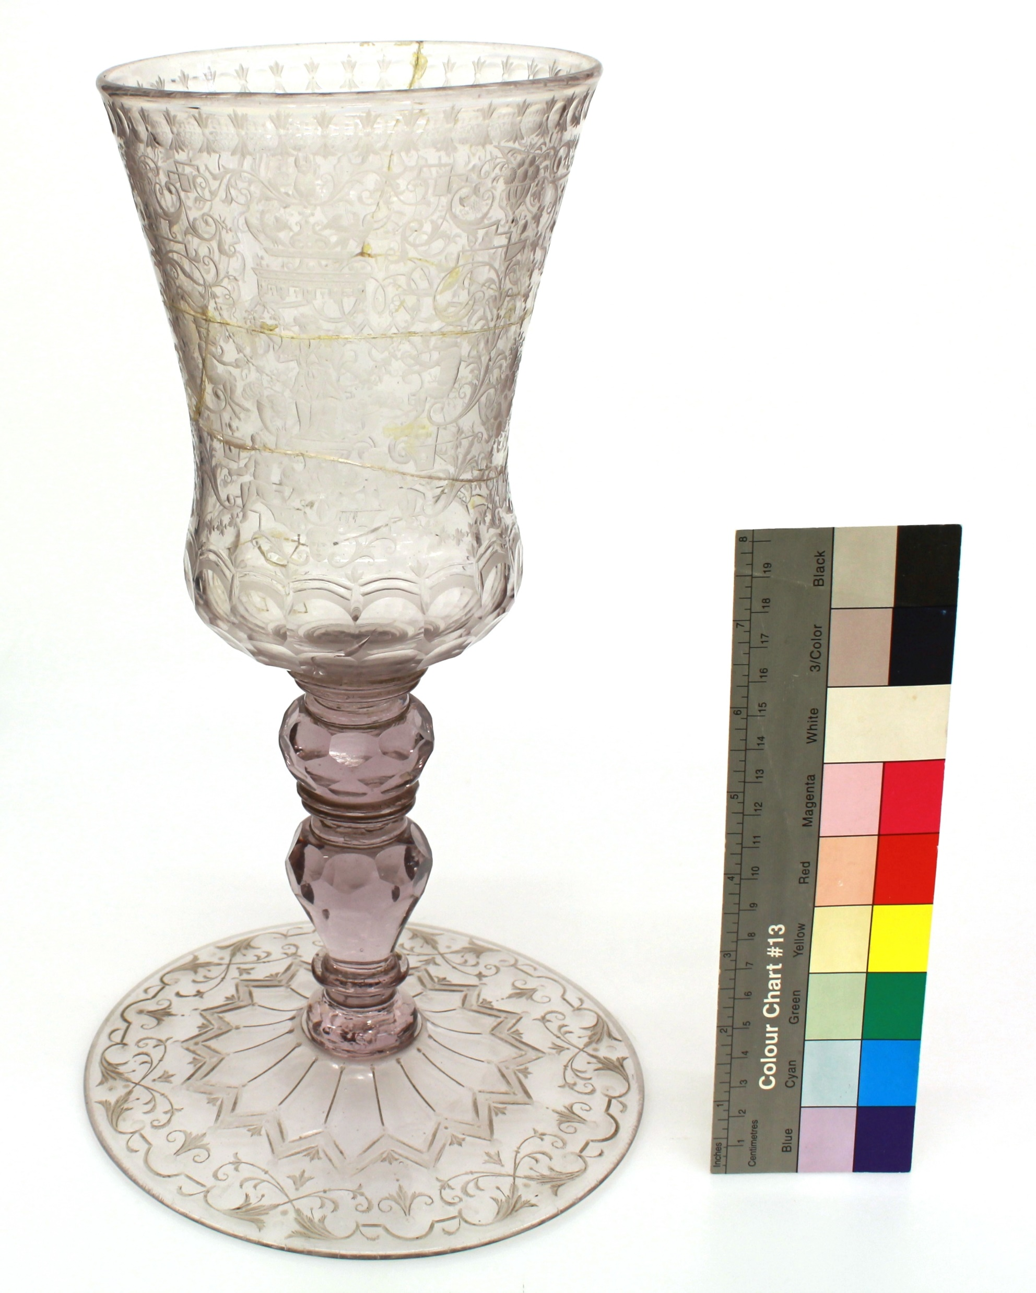
Fyzikální poškození
Změny barevnosti – tzv. solarizace
Nejsou fatální, ale prakticky nevratné
Bezbarvé sklo se účinkem UV barví do fialova až hněda
Pro zájemce
příměs písku - oxidy železa (Fe²⁺) barví intenzivně zeleno - modro
odbarvování skla pomocí MnO₂ (barvicí forma Mn⁴⁺ a Mn²⁺ sv. oranžová) na výslednou sv. šedou
UV složka světla způsobuje, že redox rovnováha se posunuje k Mn³⁺ (barvící forma Mn³⁺ fialovo hnědá)
vratná reakce pomocí zahřátí – u historického skla nepoužitelné
Literatura: Fanderlík I.: Barvení skla, 2010

Slide 9
Chemická odolnost skla
= odolnost vůči korozi skla
hlavní složka: SiO₂
Na₂O, K₂O, CaO, BaO, jsou modifikátory, které mřížku skla „rozvolňují“
jejich přídavkem klesá teplota tavení
ale také klesá chemická odolnost skla

Slide 10
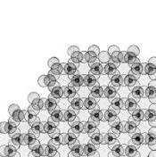
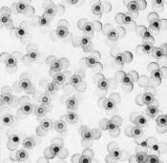
Rozvolnění struktury
Křemen SiO₂ SiO₂ sklo K₂O-SiO₂ sklo

Slide 11
Faktory ovlivňující korozi skla
Chemické složení skla
Přítomnost H₂O (roztok i vzdušná vlhkost)
Okolní podmínky (kolísání teploty, RH, pH, S/V- poměr plochy louženého materiálu k objemu loužícího média [cm⁻¹])
Postupné odstraňování vs. kumulování produktů koroze na povrchu
Doba působení (t)

Slide 12
Chemická odolnost skla
Čím je více taviv, tím je nižší teplota tavení skla, ale i tím méně je sklo odolné
Nejvíce odolné křemenné sklo, Simax, atd.
Nejméně odolné sklářské barvy – malované, zlacené dekory
Historická skla méně odolná než dnes

Slide 13
Mechanizmus koroze skla
Selektivní (inkongruentní) – louží se do roztoku rozdílnou rychlostí a na rozhraní vzniká látka odlišného chemického složení (loužení vícesložkových skel – alkálií do roztoku)
Vylouhování alkálií výměnou Na⁺ za H⁺ (H₃O)⁺
ΞSi-O-Na⁺(sklo) + H⁺(roztok) ↔ ΞSi-OH(sklo) + Na⁺(roztok)
Alkálie na povrchu reagují s vodou za vzniku vysoce koncentrovaných louhů, které napadají skelnou síť:
Na⁺(roztok) + OH⁻ → NaOH
ΞSi-O-SiΞ + NaOH → ΞSi-O-Na + HO-Si Ξ
Nebo reagují s plyny:
Na⁺(roztok) + OH⁻ + CO₂ → NaHCO₃
Celkové (kongruentní) – složky skla se louží do roztoku v poměru v jakém jsou v materiálu
Úplný rozklad povrchové vrstvy skla (rozpouštění)
ΞSi-O⁻ + H₂O ↔ ΞSi-OH + OH⁻
ΞSi-O-SiΞ + OH⁻ ↔ ΞSi-O⁻ + HO-SiΞ
V kyselém prostředí je tento děj relativně pomalý
Zpětná precipitace
Vznik Křemičitanů, uhličitanů, síranů,…

Slide 14
pH roztoků a prostředí
Neutrální a kyselé roztoky louhují z povrchu skla přednostně alkálie (korozní poškození není rozsáhlé pokud je oplach)
!!! Kromě HF, ta sklo koroduje výjimečně rychle (v koncentrované kompletní rozpuštění během minuty)
Organické kyseliny (mravenčí, citrónová, mléčná) působí na sklo velmi korozivně zejména v metabolitech plísní
Silně alkalické roztoky (pH≥9) rozpouštějí sklo jako celek poměrně rychle (např. NaOH, NaHCO₃, Na₂CO₃, K₃PO₄, fosforečnany)

Slide 15
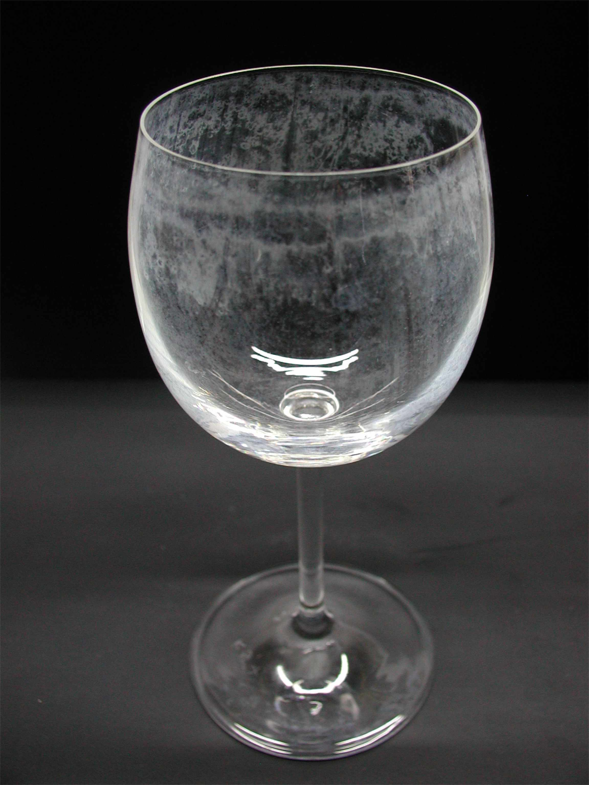
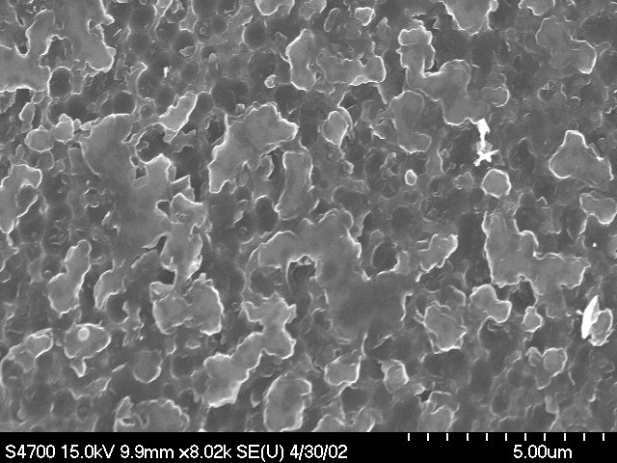
Projevy koroze
Povrch skla matní
Významné vyloužení alkálií
Vytvořená SiO₂ gelová vrstvička na vzduchu dehydratuje, což se projevuje běláním

Slide 16
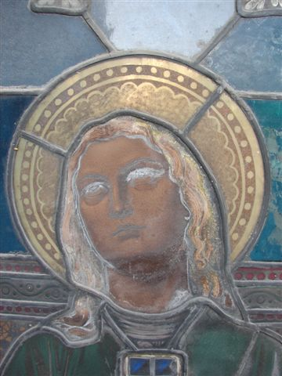
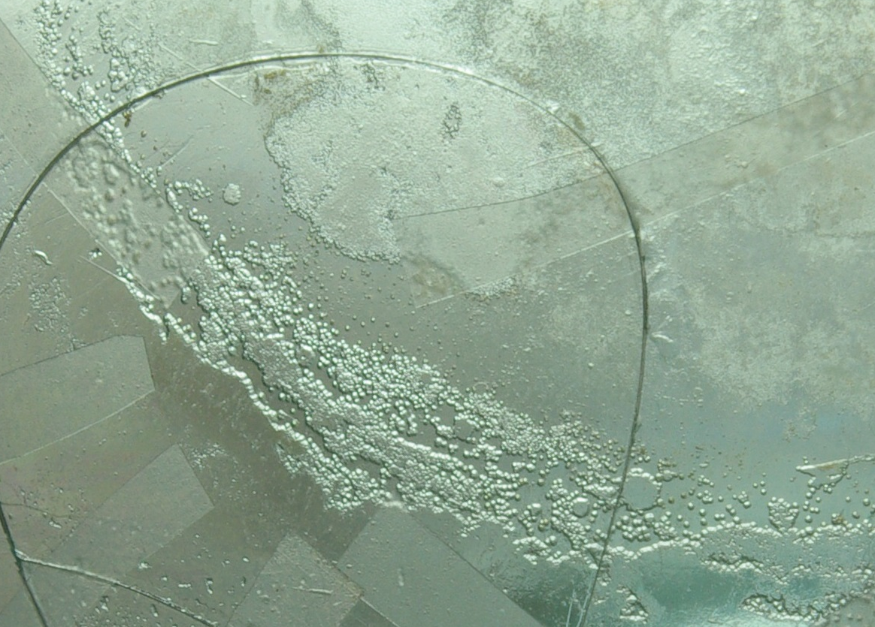
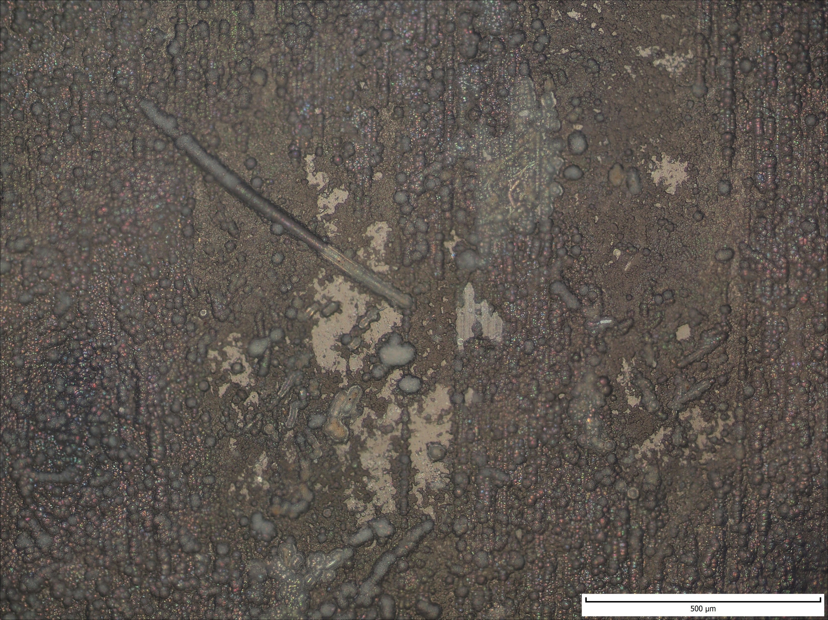
Důlková koroze – převážně na archeologických okenních a vitrážových sklech, vznik prasklinek, od které se kruhovitě šíří (liší se chemickým složením - obsahují MnO a Fe₂O₃)

Slide 17
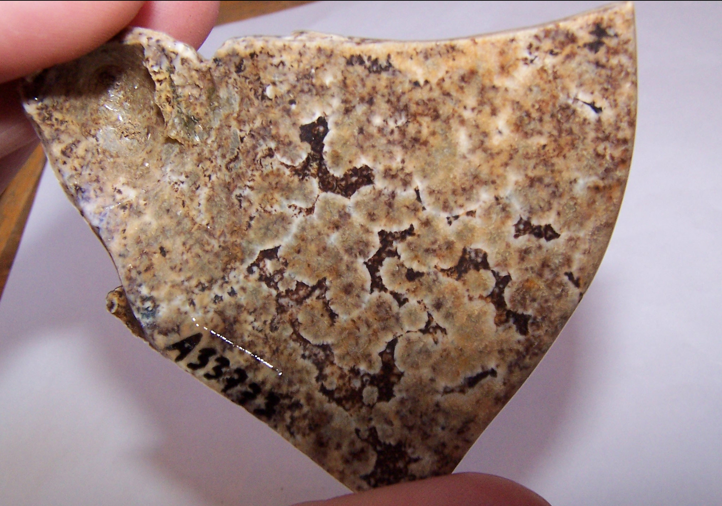
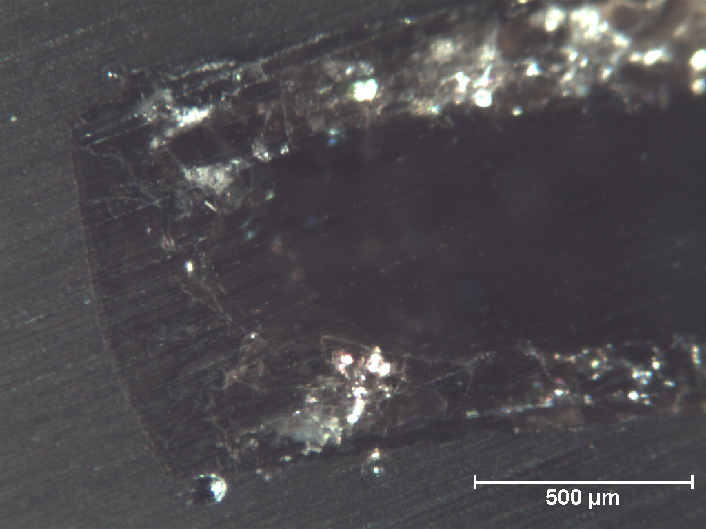
Vytváření prasklinek které se stále rozšiřují a zanášejí částečkami prachu, zeminy, písku
Prokorodování skla do hloubky bez zachovaného jádra původního složení
Povrch zůstává zachován
Archeologická, především středověká draselná skla

Slide 18
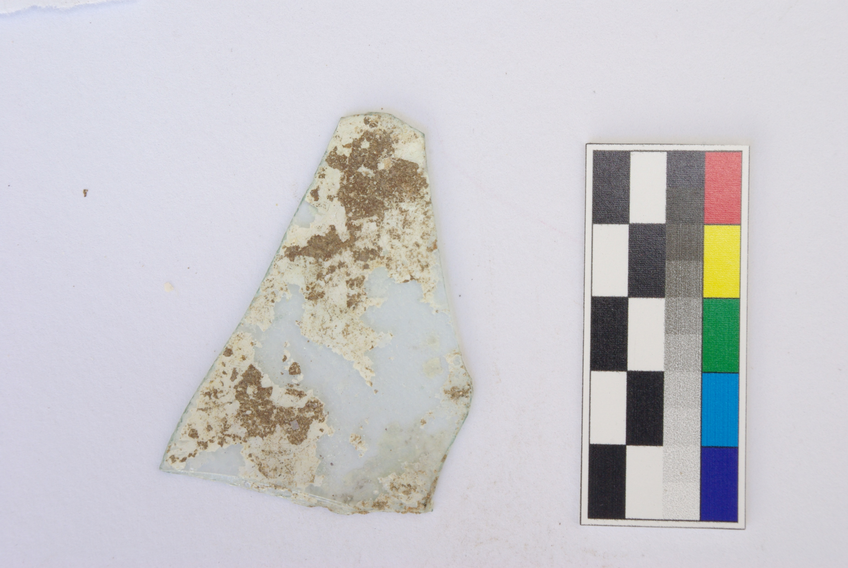
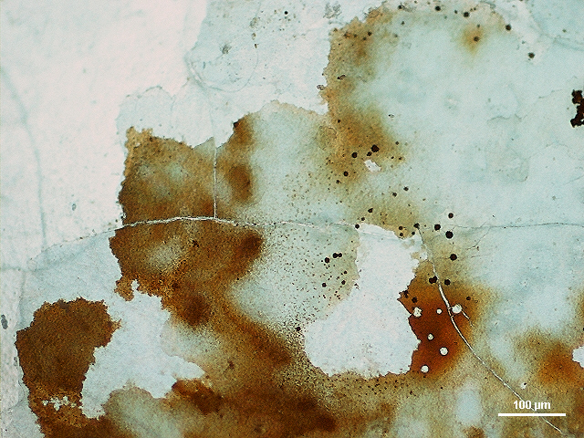
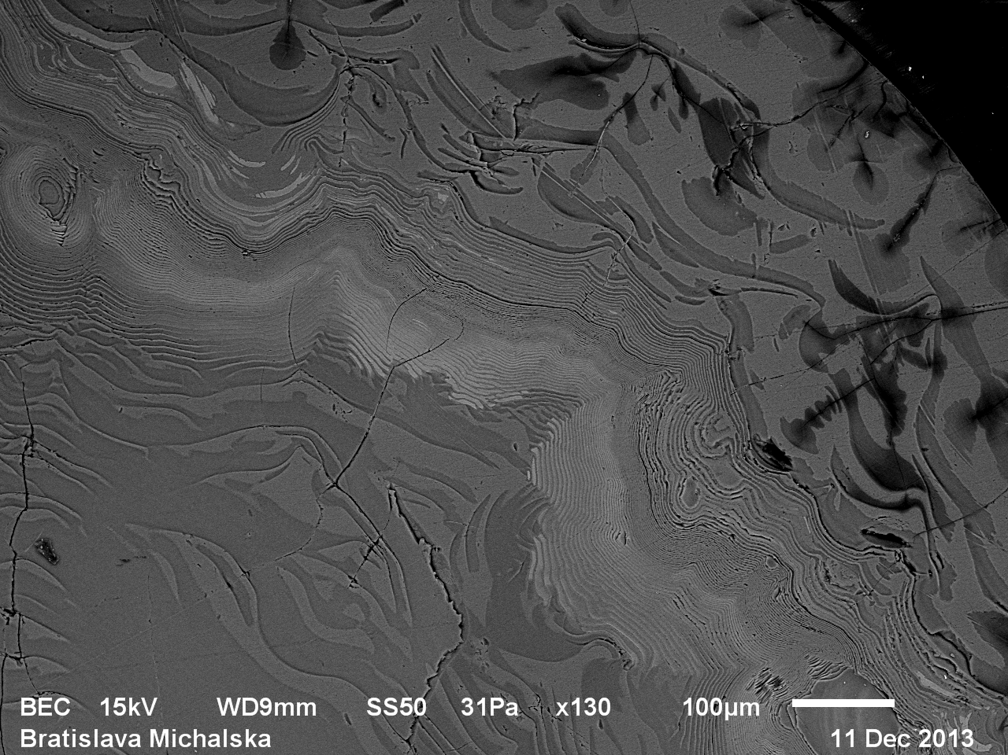
Vrstvení skla do hloubky, postupná přeměna skla do jeho objemu
Odlupování jednotlivých vrstev, zachované jádro původního materiálu
Především renesanční draselná skla

Slide 19
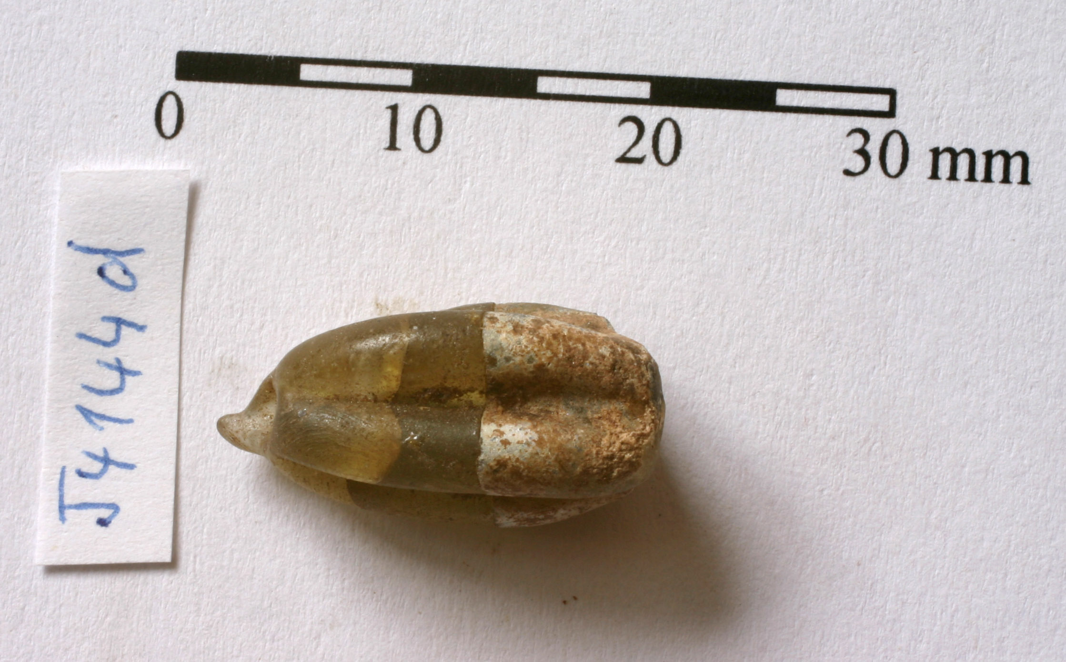
Okolní prostředí
Rozdílné pH, RH, teplota, přítomnost anorganických iontů, organických látek, proudění vody, S/V (poměr skleněného povrchu k objemu média) vede k rozdílné míře korozního poškození i u jednoho skleněného předmětu

Slide 20
Koroze skla biologickými činiteli
Metabolity mikroorganizmů i exkrementy působí silně korozivně
Sklo samo o sobě obsahuje biologické prvky jako K₂O, CaO, P₂O₅, stopy Fe a Mn..)
Významný je obsah nečistot z nálezového prostředí (u archeologie ze zeminy atd., dále prach, saze, pot z rukou)
Živná půda pro mikroorganizmy a plísně
Spolupůsobí „vhodná“ relativní vlhkost, teplota, nerovnosti povrchu

Slide 21
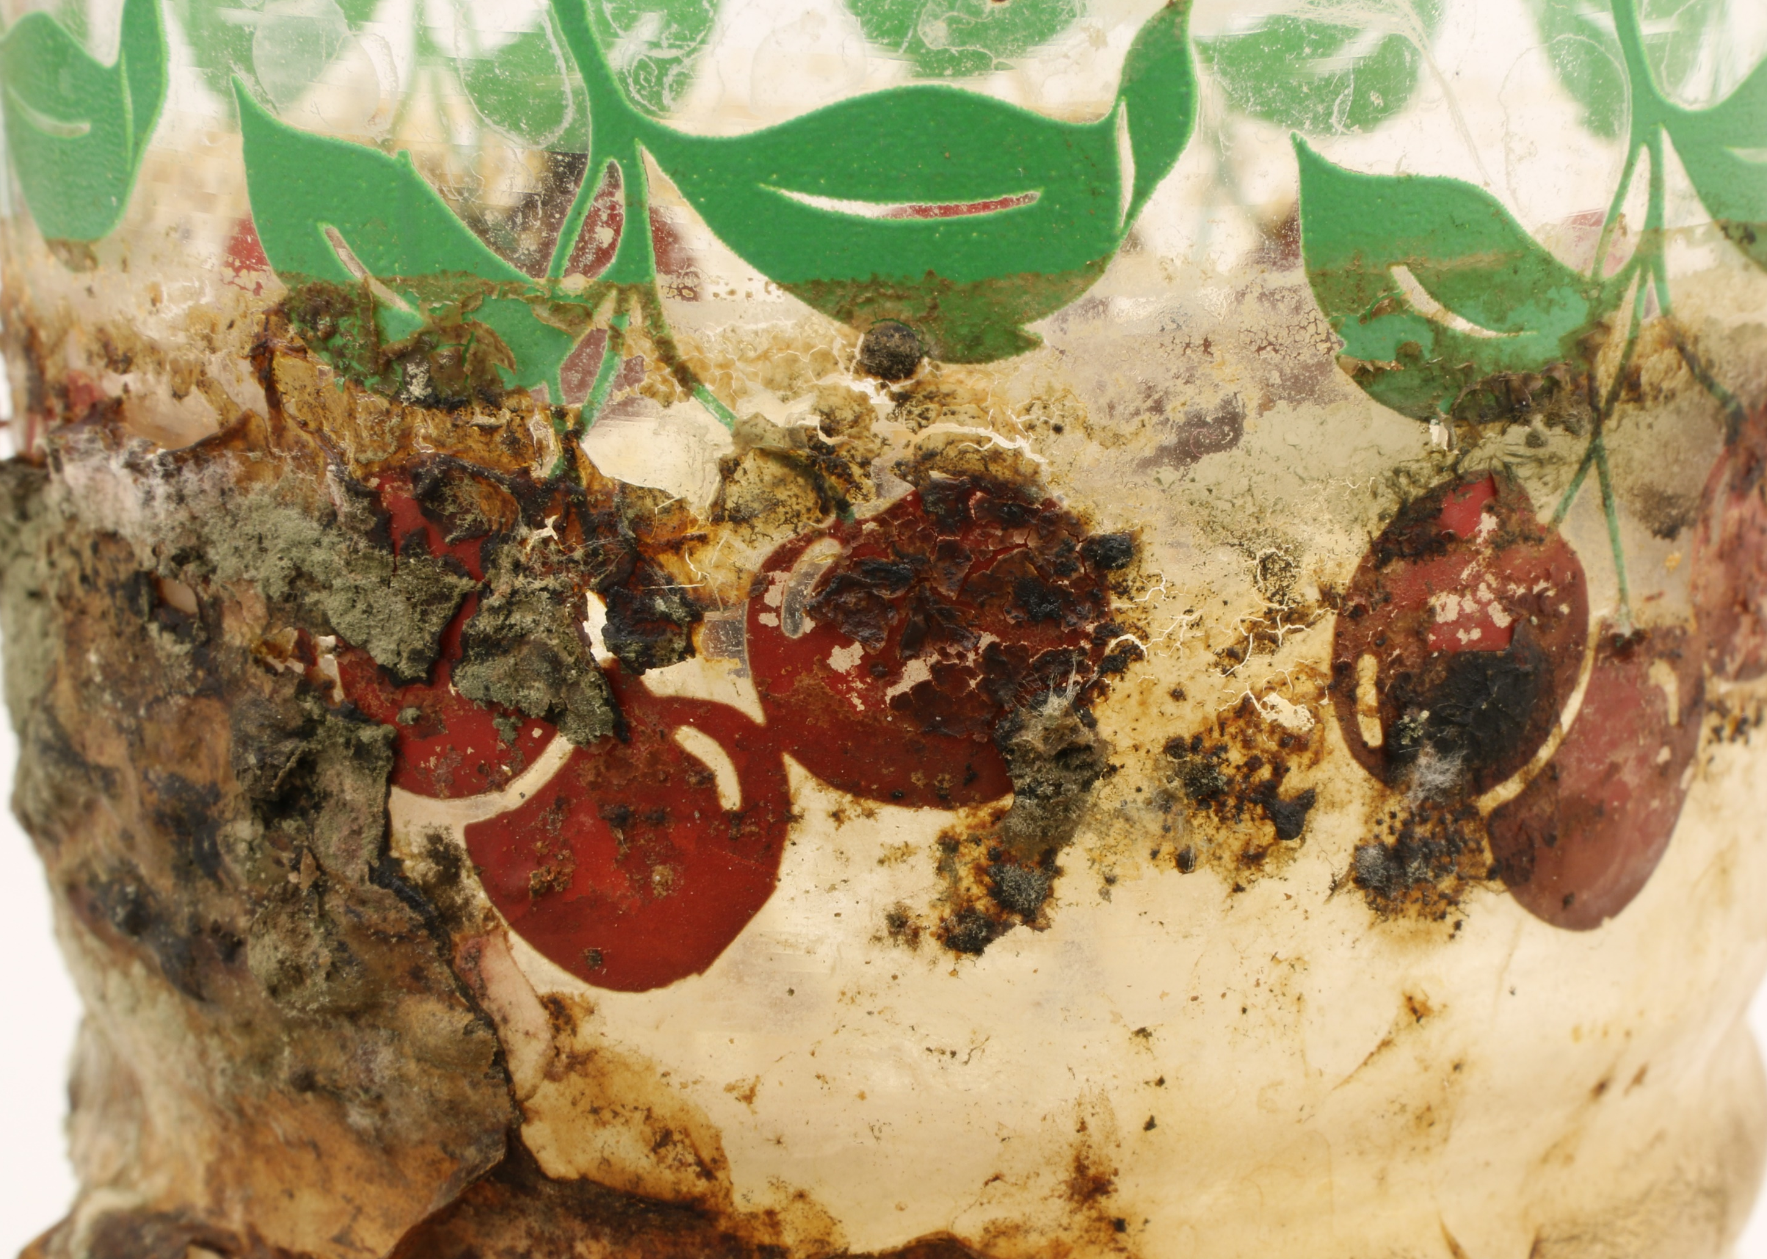

Slide 22
Jak degradaci minimalizovat
Mechanickou – rozbití - zabránit pádu, vibracím, jednostranným zdrojům tepla, chybnému odebírání vzorků
Biologickou - metabolity plísní produkující organické kyseliny - nevystavovat vlhkému prostředí a teplotě příznivé pro život plísní, prachu a používat rukavice
Chemickou – korozi - nevystavovat vodě, vlhkosti, výkyvům teploty (kondenzaci vody),exhalacím (obsah SO₂, CO₂), prachu….
Fyzikální - změna barvy, posun oxidačního stupně barvící složky (Mn⁴⁺, Mn²⁺ →Mn³⁺) – nevystavovat UV složce světla

Slide 23
Děkuji za pozornost a více v Preventivní konzervaci

